Slide 1
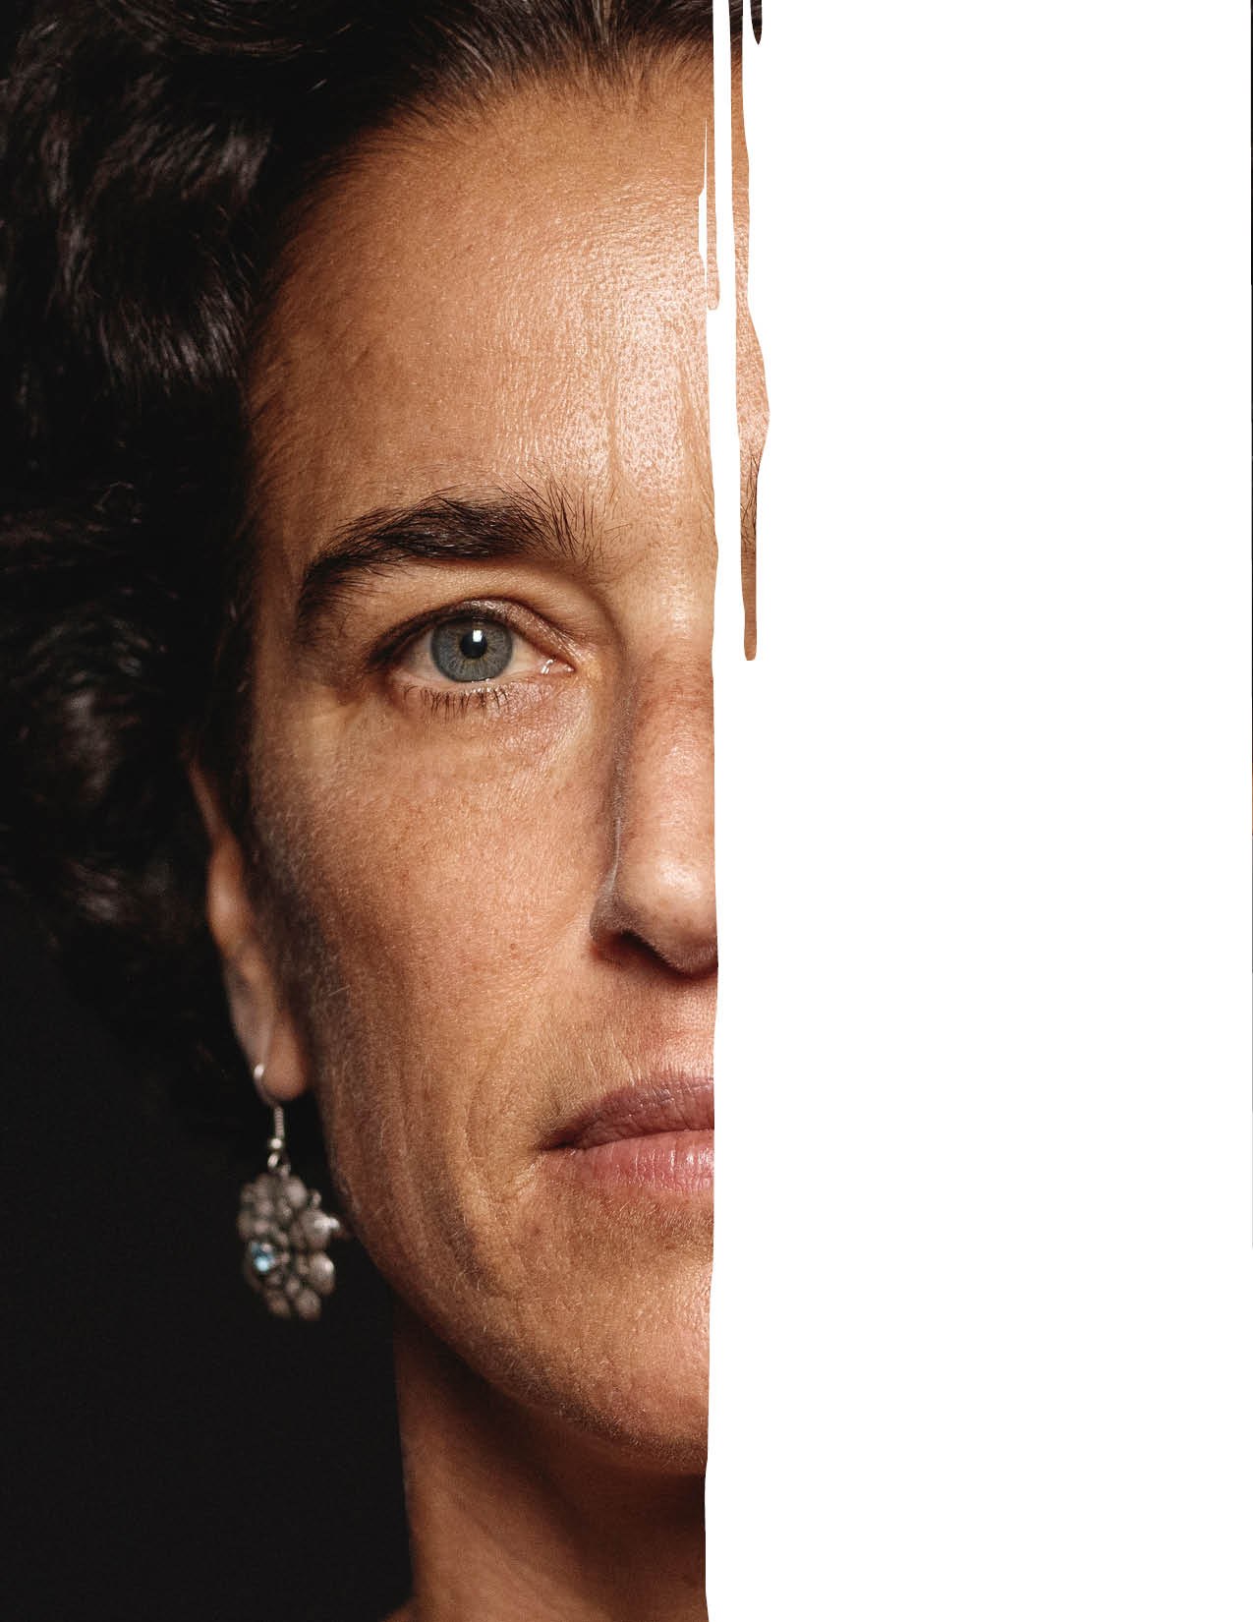

¿ESTÁS LISTO PARA CONVERTIRTE EN
UN DETECTOR DE ACV?

Slide 2

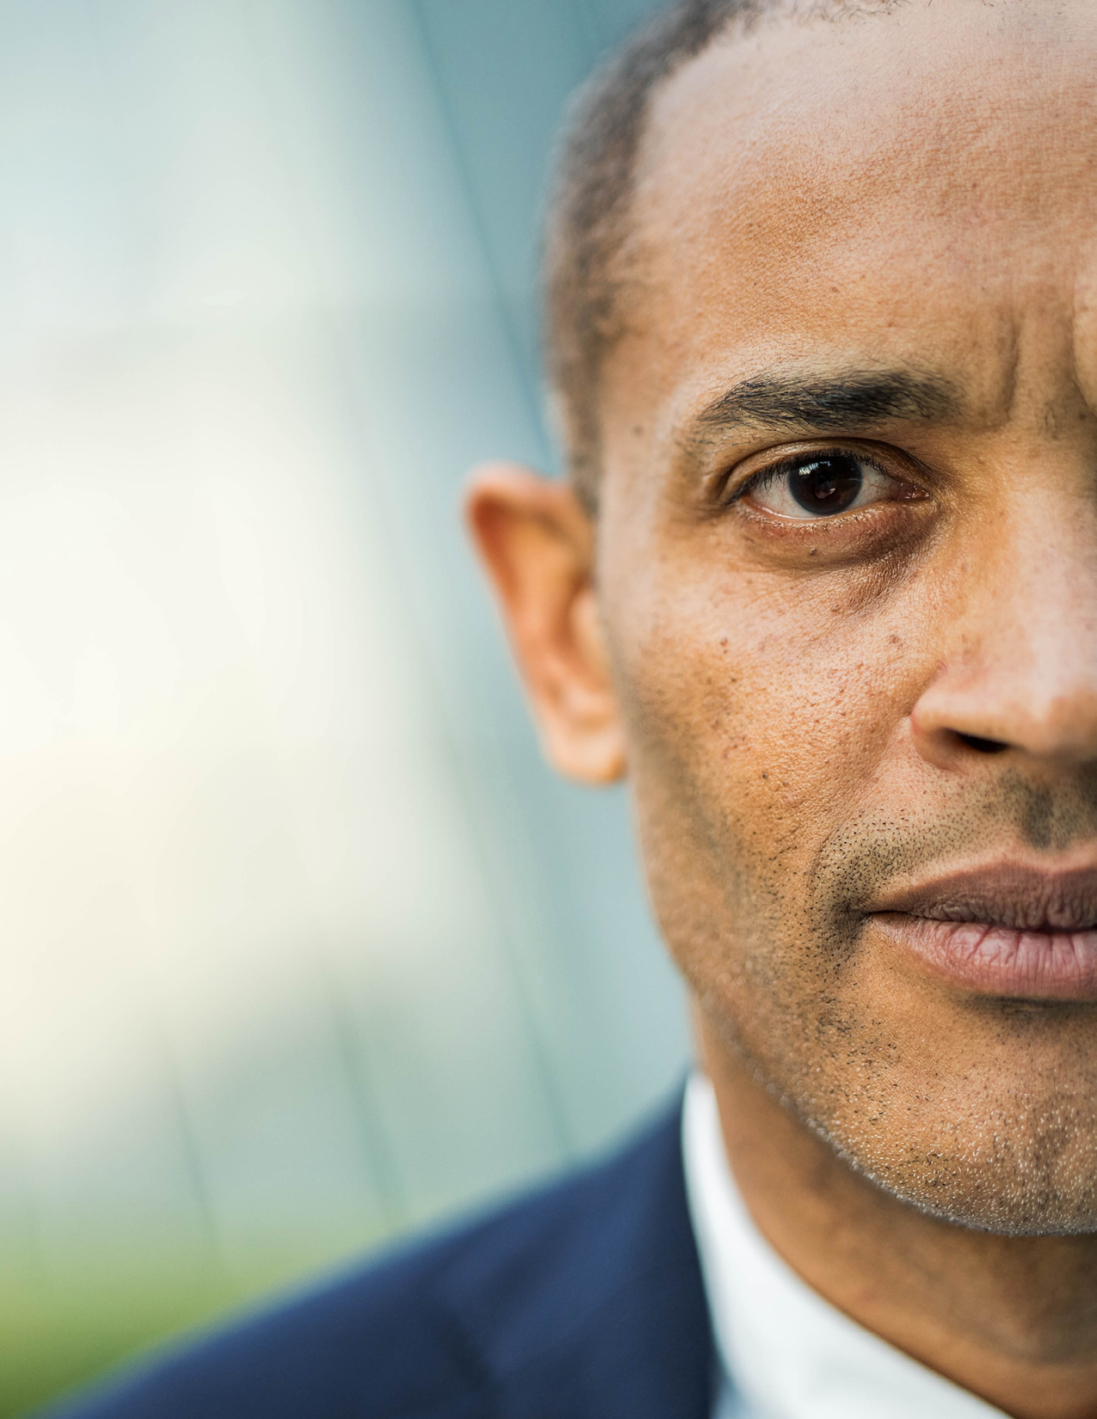
Cada 2 segundos, alguien sufre un accidente cerebrovascular.
El accidente cerebrovascular puede ocurrirle a cualquiera, en cualquier momento.

Slide 3
CUANDO ALGUIEN TIENE UN ACV,
cada MINUTo Cuenta.
La rapidez de actuación salva vidas y mejora la recuperación.

Slide 4


CONVIÉRTETE EN UN DETECTOR DE
ACV HOY
1
Observe cómo pacientes, médicos y expertos explican a qué hay que prestar atención
2
Completa el cuestionario interactivo
3
Pon a prueba tu capacidad de detección y tu tiempo de reacción
4
Consigue tu insignia «Stroke Spotter»
5
Compártelo con tus redes y anima a otros a unirse al reto

Slide 5

cada m1nuto cuenta
SU REACCIÓN HOY
PODRÍA CAMBIAR UNA
VIDA MAÑANA.
WWW.WORLDSTROKECAMPAIGN.ORG
#WORLDSTROKEDAY
#ACTFAST

